Slide 1
Χειρουργική Νοσηλευτική
Β’ εξάμηνο
Σταύρος Θεολόγου, νοσηλευτής στην
Ανάνηψη Καρδιοχειρουργημένων Ασθενών στο
ΓΝΑ «Ευαγγελισμός»

Slide 2
Χειρουργικές Λοιμώξεις, 1
Γενικά- έλεγχος και πρόληψη χειρουργικών λοιμώξεων
πηγές μόλυνσης- αίτια λοιμώξεων
Eντοπισμένες χειρουργικές λοιμώξεις
(απόστημα, έλκη, συρίγγια)
Σηψαιμία
Τέτανος – αεριογόνος γάγγραινα

Slide 3
Μόλυνση
είναι η είσοδος των παθογόνων μικροβίων
στον μεγαλοοργανισμό ή και
η απλή εναπόθεση μικροβίων πάνω στο δέρμα ή τους βλεννογόνους
χωρίς όμως να προκληθεί αρρώστια.
Λοίμωξη
είναι η νόσος που προκαλείται
από την εγκατάσταση και
από τον πολλαπλασιασμό των μικροβίων
στον οργανισμό

Slide 4
Χειρουργική Λοίμωξη
Είναι η λοίμωξη, που η βασική θεραπεία της, είναι η χειρουργική. Περιλαμβάνει σαν επιπλοκή τις λοιμώξεις του χειρουργικού τραύματος, καθώς και τις άλλες μετεγχειρητικές λοιμώξεις.

Slide 5
Σήψη, ή Σηπτική λοίμωξη = Είναι η λοίμωξη που προκαλείται από
την ανάπτυξη πυογόνων μικροβίων
Ενδογενής χαρακτηρίζεται η λοίμωξη που προκαλείται από
μικρόβια που ελέγχονται από τη φυσιολογική χλωρίδα του οργανισμού
Εξωγενής χαρακτηρίζεται η λοίμωξη που προκαλείται από
μικρόβια που προέρχονται από το περιβάλλον του ασθενούς
Ευκαιριακή χαρακτηρίζεται η λοίμωξη που προκαλείται από
«ευκαιριακά παθογόνα» μικρόβια, δηλαδή σαπροφυτικά μικρόβια που,
ενώ υπό φυσιολογικές συνθήκες δεν προκαλούνε λοίμωξη,
είναι δυνατόν σε συνθήκες χαμηλής άμυνας του οργανισμού να προκαλέσουν λοίμωξη

Slide 6
Νοσοκομειακή λοίμωξη είναι η λοίμωξη που εκδηλώνεται
σε ασθενείς μιας κλινικής/νοσοκομείου από μια κοινή πηγή λοίμωξης.
Στις νοσοκομειακές λοιμώξεις περιλαμβάνονται
οι λοιμώξεις σε ασθενείς < 48h από την εισαγωγή στο νοσοκομείο
Ιατρογενής είναι η λοίμωξη που εμφανίζεται σε μεγάλο βαθμό εξαιτίας
ιατρικού χειρισμού ή ιατρικής αμέλειας (απόστημα μετά από ενδομυϊκή ένεση)
Μικροβιαιμία χαρακτηρίζεται η είσοδος μικροβίων στην κυκλοφορία του αίματος. Διακρίνεται σε πρωτοπαθή και δευτεροπαθή
Πρωτοπαθής: δεν ανιχνεύεται ταυτόχρονη η προηγούμενη εστία λοίμωξης από τον μικροοργανισμό που προκαλεί την μικροβιαιμία
Δευτεροπαθής: ανιχνεύεται ταυτόχρονη ή προηγούμενη εστία λοίμωξης από τον μικροοργανισμό

Slide 7
Σηψαιμία = η διάχυτη λοίμωξη όπου
διάφορα παθογόνα μικρόβια & οι παραγόμενες τοξίνες τους
βρίσκονται στο αίμα που κυκλοφορεί στους ιστούς και τα όργανα. Οφείλεται στην
α) απευθείας είσοδο παθογόνων μικροβίων στην κυκλοφορία
(πχ μετά από φλεβοκέντηση, καθετηριασμό οργάνων ή κατά την παρεντερική χορήγηση διαφόρων διαλυμάτων)
β) είσοδο στην κυκλοφορία μικροβίων και τοξινών που προέρχονται από
σηπτική εστία σε κάποιον ιστό ή όργανο σώματος
(οξεία σκωληκοειδίτιδα, εμπύημα της χοληδόχου κύστης, υποδόριο απόστημα)
γ) είσοδο στην κυκλοφορία μολυσμένης λέμφου μετά από λεμφαγγειίτιδα

Slide 8
Πυαιμία είναι η σηψαιμία από πυογόνους μικροοργανισμούς
(Staphylococcus aureus) και τις τοξίνες τους
που μεταφέρονται με την κυκλοφορία και
εγκαθίστανται σε διάφορα όργανα ή ιστούς του δέρματος,
με τελική συνέπεια την ανάπτυξη πολλών τοπικών σηπτικών εστιών ή αποστημάτων
Τοξιναιμία είναι η κυκλοφορία με το αίμα
τοξινών που παράγονται από διάφορα μικρόβια,
χωρίς όμως να είναι απαραίτητη και η παρουσία στην κυκλοφορία
των αντίστοιχων μικροβίων.
Συνήθως παρατηρείται στην διαδρομή λοιμώξεων με μικρόβια που παράγουν τοξίνες
(πχ λοίμωξη από κλωστηρίδιο τετάνου, αεριογόνου γάγγραινας)

Slide 9
Σηπτική καταπληξία / σηπτικό shock =
η επιπλοκή σηψαιμίας ή εντοπισμένου ενεργού λοίμωξης που δεν αντιμετωπίσθηκε έγκαιρα και αποτελεσματικά
(πχ με χειρουργική διάνοιξη, επαρκή παροχέτευση, παράλληλη χορήγηση αντιβιοτικών). Συνοδεύεται από
αιμοδυναμική αστάθεια,
ελαττωμένη αιμάτωση ιστών,
ανεπάρκεια ιστών και οργάνων

Slide 10
Φλεγμονή
είναι το σύνολο των τοπικών και συστηματικών μηχανισμών που ενεργοποιεί ο οργανισμός αντιδραστικά
καθώς έχουν επιδράσει σε αυτόν
διάφοροι βλαπτικοί παράγοντες
Τα 5 σημεία της φλεγμονής, 1
Ερυθρότητα
Θερμότητα
Διόγκωση
Πόνος
Απώλεια της λειτουργικής ικανότητας
(του συγκεκριμένου ανατομικού σημείου)

Slide 11
Διαφορές των χειρουργικών λοιμώξεων από τις παθολογικές
Συνήθως είναι πολυμικροβιακές
Αρχίζουν τοπικά, αλλά γρήγορα γενικεύονται
Σπάνια υπάρχει αυτόματη ίαση
Η βασική θεραπεία των είναι η χειρουργική (εξαίρεση ή παροχέτευση) και
κατά δεύτερο λόγο η χορήγηση αντιβίωσης
Συχνότητα 7,5% των νοσηλευομένων
Σήψη = εμφανίζεται 1:1000 νοσηλευόμενους και έχει θνησιμότητα 25%
Στις ΗΠΑ πεθαίνουν κάθε χρόνο από λοιμώξεις 79.000 άνθρωποι, σε σύγκριση με το καρκίνο του παχέος εντέρου που πεθαίνουν 40.000
Το κόστος ανά άρρωστο ανέρχεται 7.000 $

Slide 12
Διακρίνονται σε φλεγμονές που παρουσιάζονται :
Αυτόματα
(θυλακίτιδα, ερυσίπελας, άνθρακας κτλ)
Μετά από καταστροφή ιστών
(τέτανος, γάγγραινα κτλ)
Μετά από χειρουργική επέμβαση
(Διαπύηση τραύματος, πνευμονία κτλ)

Slide 13
Ταξινόμηση
α) Λοιμώξεις από διάφορα συστήματα
(Λοιμώξεις δέρματος & μαλακών μορίων, θωρακικές,
καρδιακές, κοιλιακές, ουροποιητικού συστήματος, γεννητικού
συστήματος, οστών και αρθρώσεων, κεντρικού νευρικού
συστήματος)
β) Ειδικές χειρουργικές λοιμώξεις
(αεριογόνος γάγγραινα, ξηρά και υγρά γάγγραινα, άνθρακας, τέτανος)
    Λοιμώξεις από μύκητες (ακτινομυκητίαση, σποροτρίχωση, φυκομύκωση)
γ) Μετεγχειρητικές λοιμώξεις
(φλεγμονή χειρουργικού τραύματος, νεκρωτική κυτταρίτιδα, μετεγχειρητική περιτονίτιδα, πνευμονικές λοιμώξεις, μεσοθωρακίτιδα, ουρολοιμώξεις, λοιμώξεις από φλεβοκαθετήρες)

Slide 14
Αίτια χειρουργικών λοιμώξεων
Μικροοργανισμοί (μικρόβια, μύκητες κτλ)
Χημικά (Οινόπνευμα, φαινόλες, κτλ)
Φυσικά (Εγκαύματα,, κατακλίσεις)
Μηχανικά αίτια

Slide 15
Προϋποθέσεις ανάπτυξης λοίμωξης
Ελάττωση τοπικής αντίστασης
(λύση συνεχείας δέρματος, βλεννογόνων)
Από την λοιμογόνο δύναμη και τον αριθμό των μικροοργανισμών
Από την ανοσολογική αντίδραση του οργανισμού

Slide 16
Χαμηλή αντίσταση
Ανοσοκαταστολή
Παθήσεις ανοσοποιητικού συστήματος
Καρκίνος, υποσιτισμός, υπολευκωματαιμία
Μεταβολικές παθήσεις (διαβήτης, ουραιμία)
Τοπικές συνθήκες
(αιμάτωμα, κακή αιμάτωση, αναιμία, μεγάλες νεκρώσεις ιστών)

Slide 17
Κλινική εικόνα
Ιστορικό και φυσική εξέταση
Σημεία φλεγμονής (πόνος, ερυθρότητα, θερμότητα, οίδημα & απώλεια λειτουργικότητας του μέλους)
Κλινικά σημεία σήψης (ταχυκαρδία, πτώση της πίεσης, υψηλός πυρετός με ρίγος, ολιγουρία, διαταραχές πήξης, καρδιακές διαταραχές, ταχύπνοια)
Εξέταση χειρ/κού τραύματος, αφαίρεση καθετήρων & κ/λ των άκρων των
Δακτυλική εξέταση (απόστημα δουγλασίου χώρου κτλ)
Κλινική εξέταση θώρακα, κοιλιάς και κάτω άκρων

Slide 18
Εξετάσεις
Γενική αίματος
Καλλιέργεια πύου, εκκριμάτων ή καθετήρων
Αιμοκαλλιέργειες ιδίως στις κρίσεις ρίγους
Α\α θώρακα και κοιλίας
Υπερηχογράφημα
Αξονική και μαγνητική τομογραφία
Σπινθηρογράφημα με ραδιενεργό Γάλλιο

Slide 19
Μεγάλη λευκοκυττάρωση >25.000/mm³
    Σηψαιμία
    Πνευμονιοκοκκική πνευμονία
    Απόστημα
    Χολλαγγεϊτιδα
    Οπισθοπεριτοναϊκός φλέγμων – επιμολυνθείσα παγκρεατίτιδα
Λευκοπενία
    Βαριά βακτηριακή μόλυνση
    Τυφική λοίμωξη
    Φυματίωση
Αναιμία
    Κλωστηρίδια
    Στρεπτόκοκκοι ομάδας Α
    Σταφυλόκοκκοι θετικοί στη κοαγουλάση

Slide 20
Επιπλοκές
Σηψαιμία
Σηπτικό Shock
Οξεία νεφρική ανεπάρκεια
Διαταραχές της πήξης (διάχυτη ενδαγγειακή πήξη)
Οξεία αναπνευστική ανεπάρκεια των ενηλίκων (ARDS)
Σύνδρομο ανεπάρκειας πολλών οργάνων

Slide 21
Θεραπεία
Εξαρτάται από τη χειρουργική λοίμωξη
Γενικευμένες λοιμώξεις (λεμφαγγεϊίτιδα, κυτταρίτιδα κλπ)
Χειρουργική (παροχέτευση ή αφαίρεση)
Χορήγηση αντιβιοτικών
Αντιμετώπιση των επιπλοκών

Slide 22
Πρόληψη
Αποφυγή της κακοποίησης των ιστών
Χρήση άσηπτων τεχνικών και ελάττωση του εγχειρητικού χρόνου
Απομάκρυνση νεκρωμάτων και ξένων σωμάτων
Πλύση του τραύματος με φυσιολογικό ορό (N/S 0,9%) ή Ringers lactate
Καλή αιμάτωση των χειλέων του τραύματος
Κατά την συρραφή των ιστών αποφυγή σχηματισμού νεκρού χώρου
Συμπλησίαση των ιστών χωρίς τάση
Αποκατάσταση της αντίστασης του ξενιστή

Slide 23
Λοιμώξεις Δέρματος
Θυλακίτιδα
Μολυσματικό κηρίο
Δοθιήνας
Ψευδάνθρακας
Κυτταρίτιδα
Λεμφαγγεϊίτιδα
Άνθρακας

Slide 24
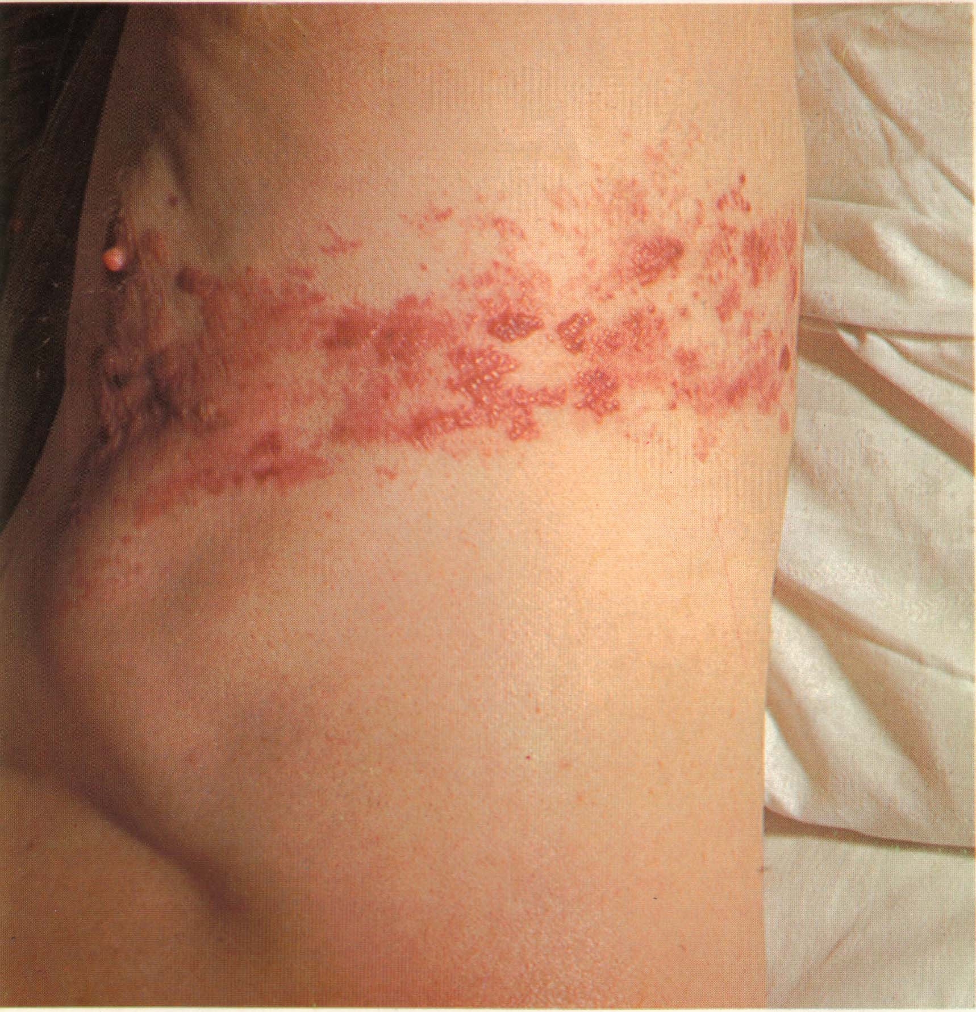

Slide 25
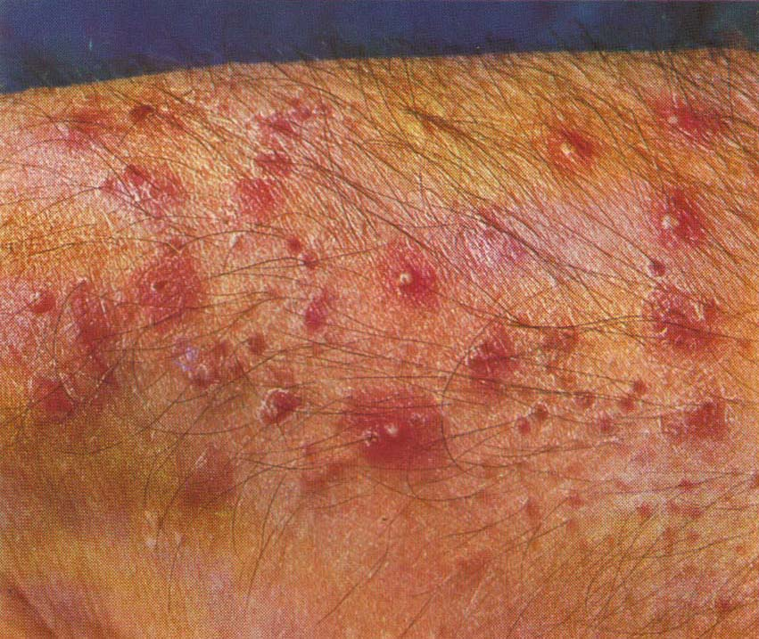

Slide 26
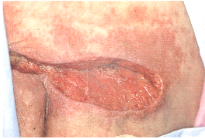

Slide 27
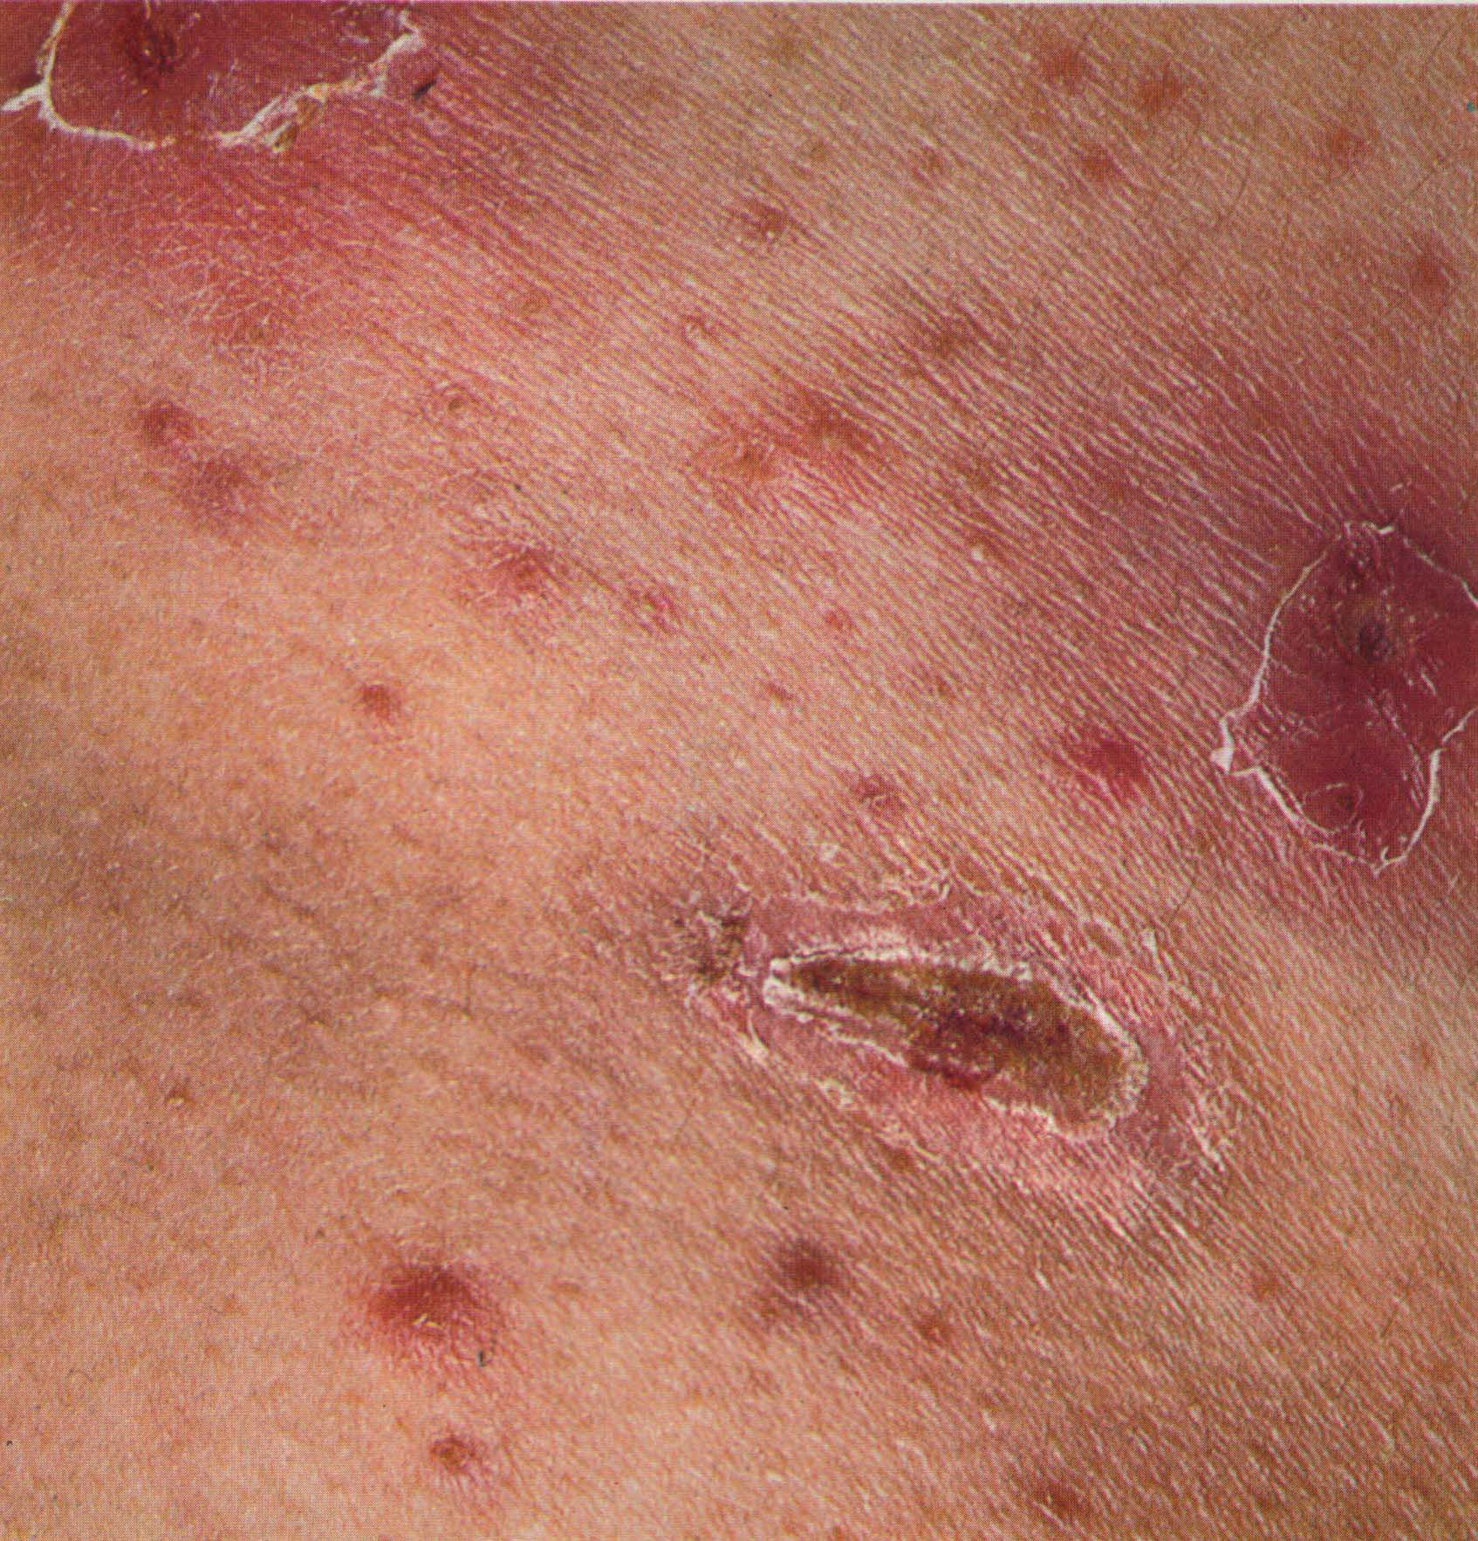

Slide 28
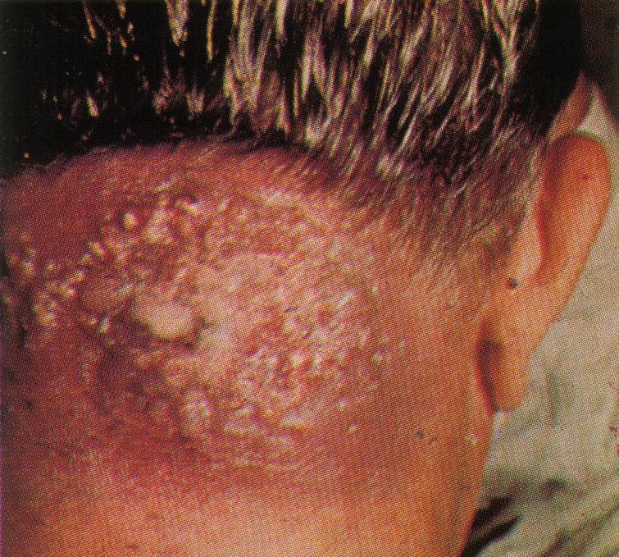

Slide 29
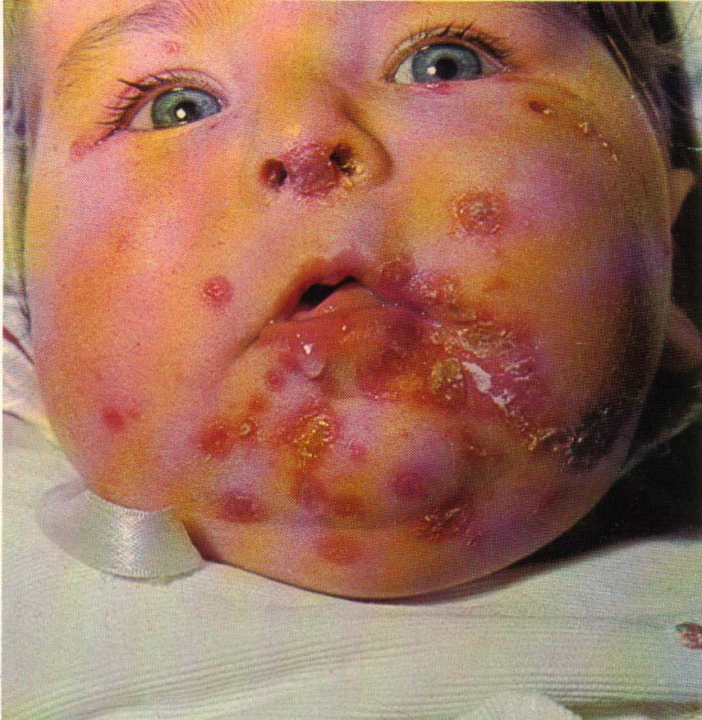

Slide 30
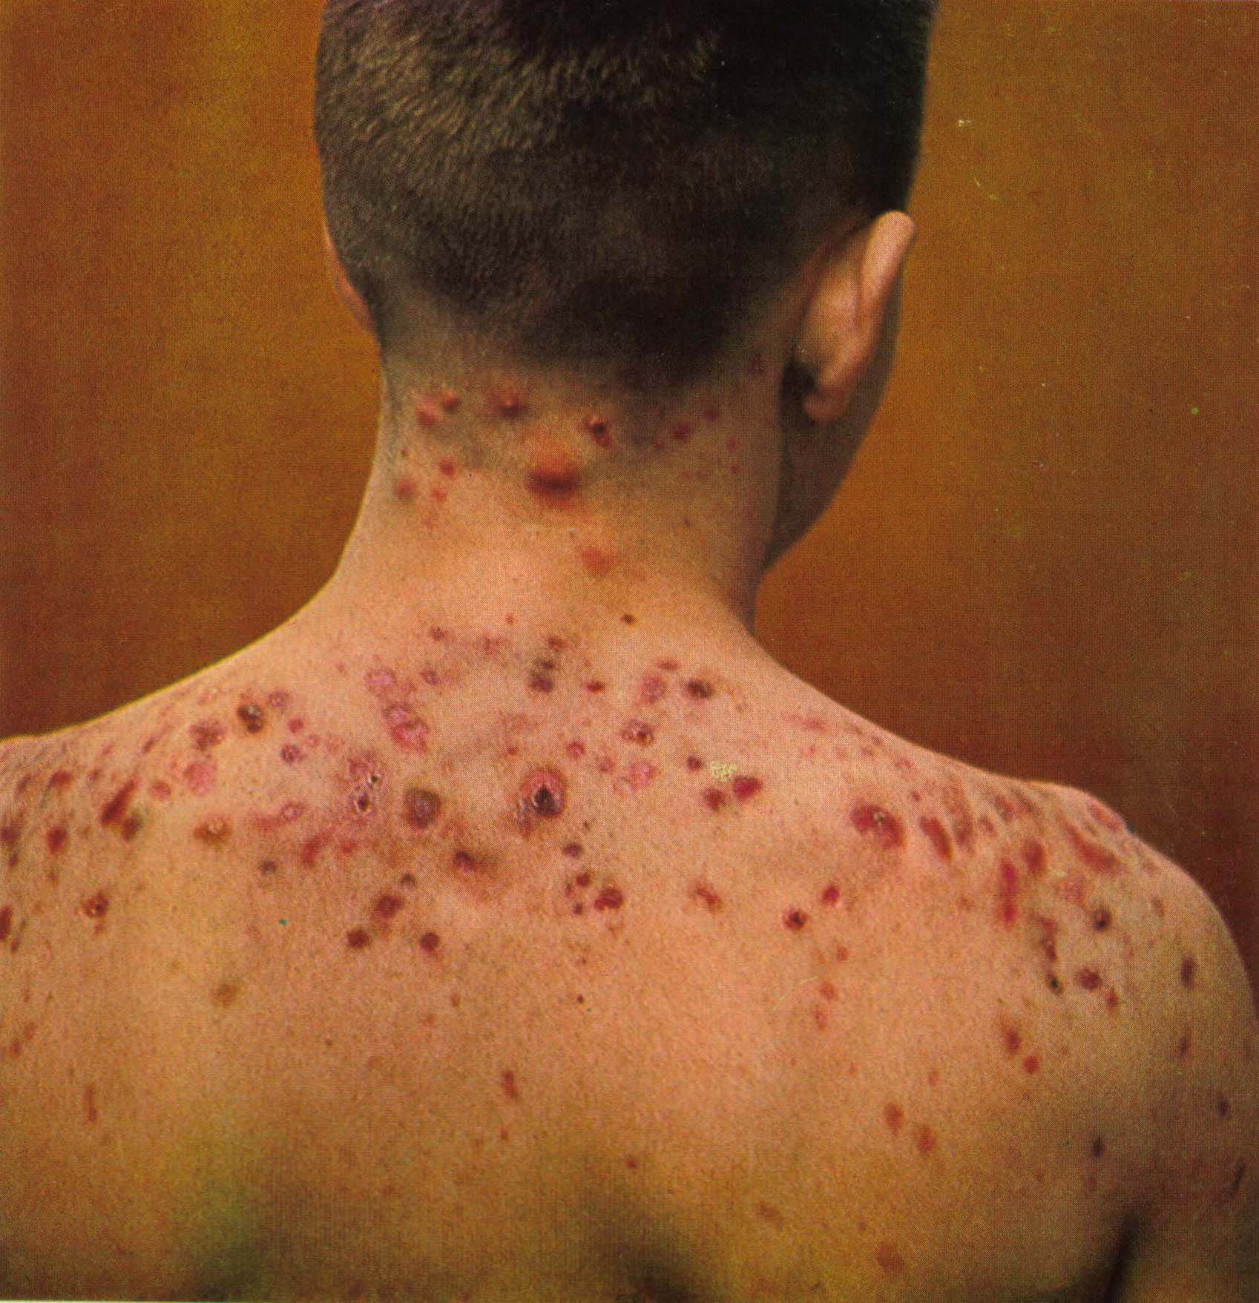

Slide 31
Τέτανος,1
Πολύ βαριά λοίμωξη, προκαλείται από την εξωτοξίνη του κλωστηριδίου του τετάνου, Clostridium tetani.
Αφθονεί είτε υπό τη βλαπτική μορφή είτε σαν σπόρος,
στο έδαφος και στον εντερικό σωλήνα του ανθρώπου και πολλών ζώων.
Προϋπόθεση για την εκδήλωση της νόσου =
Συνθήκες κακής αιμάτωσης και οξυγόνωσης στην περιοχή του τραύματος, οπότε οι εισελθόντες σπόροι βλαστάνουν και παράγουν την εξωτοξίνη που προκαλεί τη νόσο.
Συνθήκες που ευνοούν την βλάστηση των σπόρων = Οι νεκρωμένοι ιστοί, η είσοδος ξένων σωμάτων και οι συνυπάρχουσες πυογόνες λοιμώξεις

Slide 32
Τέτανος, 2
Η νόσος εκδηλώνεται με την τετανοσπασμίνη που μεταφέρεται στα κύτταρα του ΚΝΣ, μέσω των περινευρίων, ή μέσω λεμφαγγείων ή μέσω μεγάλης κυκλοφορίας. Δρώντας στις συνάψεις των κινητικών νευρώνων, τους ενεργοποιεί και προκαλούνται σπασμοί στους σκελετικούς μύες. Επίσης προκαλούνται συσπάσεις σε διάφορες μυϊκές ομάδες.
Χρόνος επώασης = 3 – 30 ημέρες, συνήθως = 7 – 10 ημέρες
Κλινική εικόνα
α) Τοπικά σημεία
Αποβολή υγρού ως από ξέπλυμα κρέατος (ιχωρώδες υγρό)
Αιμωδίες και σπασμοί μυών πέριξ του τραύματος
Τραύμα επώδυνο στη ψηλάφηση και χωρίς έντονα σημεία φλεγμονής

Slide 33
Τέτανος, 3
β) Γενικά σημεία
Καταρχήν πόνος στο τραύμα, σύσπαση τοπικών μυών (τοπικός τέτανος).
Ακολουθεί αδυναμία διάνοιξης του στόματος, λόγω σύσπασης των μασητήρων μυών (τρισμός οδόντων) και
πόνος με μυϊκή σύσπαση του αυχένα, ράχης, κοιλιάς.
Βαθμιαία εγκαθίσταται
αυχενική δυσκαμψία,
δυσκαταποσία,
σύσπαση μυών προσώπου (σαρδόνιος γέλωτας)

Slide 34
Τέτανος, 4
Παράλληλα μπορεί να υπάρχει
υψηλός πυρετός, συγχυτικά φαινόμενα
Τονικοί και κλωνικοί σπασμοί (οπισθότονος) που εκλύονται με ευκολία από εξωτερικά ερεθίσματα
και είναι επώδυνοι.
Τελευταίοι προσβάλλονται οι αναπνευστικοί μύες, παρατεταμένες συσπάσεις των οποίων μπορεί να προκαλέσουν παύση της αναπνοής,
ασφυξία και θάνατο

Slide 35
Όσο πιο γρήγορα εγκαθίστανται οι σπασμοί, τόσο βαρύτερη η πρόγνωση
Πρόληψη επί τραυματισμού
    Αντιτετανικός ορός
    Αντιτετανικό εμβόλιο
Θεραπεία Τετάνου
    Αντιμετώπιση σπασμών
      Σκοτεινό δωμάτιο
      Ηρεμιστικά - βαρβιτουρικά
      Αναπνευστήρας
    Χειρουργικός καθαρισμός τραύματος
    Αντιβίωση
    Υπερβαρική οξυγόνωση

Slide 36
Γάγγραινα, 1
Βαρειά φλεγμονή των μαλακών μορίων =
εκτεταμένη νέκρωση των ιστών και παραγωγή αερίων.
Eμφανίζεται συνήθως μετά από εγχειρίσεις ή εκτεταμένους τραυματισμούς των μαλακών μορίων
Ιδιαίτερα συχνή = σε πολεμικές περιόδους του παρελθόντος
Αιτιολογικός παράγοντας = C.perfigens (80-90%), C.novyi, C.septicum
Σε αρκετές περιπτώσεις μπορεί να συνυπάρχει ένα ή περισσότερα κλωστηρίδια.
Πολύ συχνή η συνύπαρξη στην περιοχή του τραύματος Gram-(+) κόκκων
& Gram (-) εντερικών βακτηρίων.
Κλωστηρίδια = παράγουν μεγάλο αριθμό τοξινών που ευθύνονται
για την εξάπλωση της λοίμωξης.

Slide 37
Γάγγραινα, 2
Ιδεώδεις συνθήκες για ανάπτυξη κλωστηριδίων σε μολυσμένο τραύμα =
α) η επικράτηση τοπικών συνθηκών κακής αιμάτωσης & οξυγόνωσης των ιστών
β) εκτεταμένα τραύματα μυών,
γ) ελάττωση τοπικής παροχής αίματος,
δ) εκσεσημασμένη & παρατεταμένη πίεση των ιστών από επιδέσμους και νάρθηκες,
ε) έντονο τοπικό οίδημα,
στ) παρουσία ξένων σωμάτων .
Οι περισσότερες από τις εξωτοξίνες που παράγονται έχουν νεκρωτικές και αιμολυτικές ιδιότητες
Οι νεκρωμένοι ιστοί στην περιοχή του τραύματος βλάστηση σπόρων.
Οι παραγόμενοι μικροοργανισμοί χρησιμοποιούν, για την ανάπτυξη τους, υδατάνθρακες = παραγωγή αερίων.
Παράγονται νεκρωτικές τοξίνες = επέκταση της λοίμωξης + κακή αιμάτωση των ιστών
Αποτέλεσμα = Είσοδος των τοξινών στην κυκλοφορία, πρόκληση βαριάς αιμολυτικής αναιμίας, βαριάς σηψαιμίας, σηπτικού shock = θάνατος

Slide 38
Γάγγραινα, 3 (Κλινική εικόνα)
1) Απλή μόλυνση = Όχι ιδιαίτερες ενδείξεις τοπικής/γενικής λοίμωξης. Παράγεται οροπυώδες δύσοσμο εξίδρωμα.
Εφόσον οι παρακείμενοι ιστοί είναι υγιείς : συνίσταται επιμελής χειρουργικός καθαρισμός του τραύματος, με αφαίρεση όλων των νεκρωμένων ιστών = μόνη απαιτούμενη θεραπεία
Εάν δε γίνει επιμελής χειρουργικός καθαρισμός = η απλή μόλυνση εξελίσσεται σε λοίμωξη
2) Κλωστηριδιακή κυτταρίτιδα = Διηθητική λοίμωξη υποδορίων ιστών, μετά από τραυματισμό /επικράτηση συνθηκών έντονης ισχαιμίας. Η λοίμωξη επεκτείνεται κατά μήκος της περιτονίας χωρίς διήθηση των μυών
Συνυπάρχει έντονο οίδημα ολόκληρης της περιοχής και κυανωτική χροιά του δέρματος
3) Κλωστηριδιακή μυίτιδα/μυονέκρωση = Επώαση < 3 ημέρες. Έντονο τοπικό οίδημα/ έξοδος οροπυώδους δύσοσμου καφέ υγρού + αέρια.
Θεραπεία = Επιμελής χειρουργικός καθαρισμός του τραύματος + ενδοφλέβιο αντιβιοτικό (Πενικιλίνη G) για την καταστροφή των κλωστηριδίων.
Σε ορισμένες περιπτώσεις = ωφέλιμη η χρήση Ο2 υπό πίεση σε ειδικούς θαλάμους υπερβαρικής πίεσης
(αναστέλλεται η περαιτέρω ανάπτυξη κλωστηριδίων)

Slide 39
Γάγγραινα των άκρων
Ξηρή γάγγραινα = Τελική εξέλιξη αποφρακτικής αρτηριοπάθειας των κάτω άκρων
Διαλείπουσα χωλότητα,
Άλγος ανάπαυσης,
ωχρότητα, ψυχρότητα,
κυάνωση του μέλους, νέκρωση του άκρου
Υγρή γάγγραινα = Διαβητική αποφρακτική αρτηριοπάθεια =
Ανάπτυξη παθογόνων μικροοργανισμών που ευθύνονται για την εγκατάσταση έντονης φλεγμονής που επεκτείνεται τοπικά και προκαλεί γενικές εκδηλώσεις

Slide 40
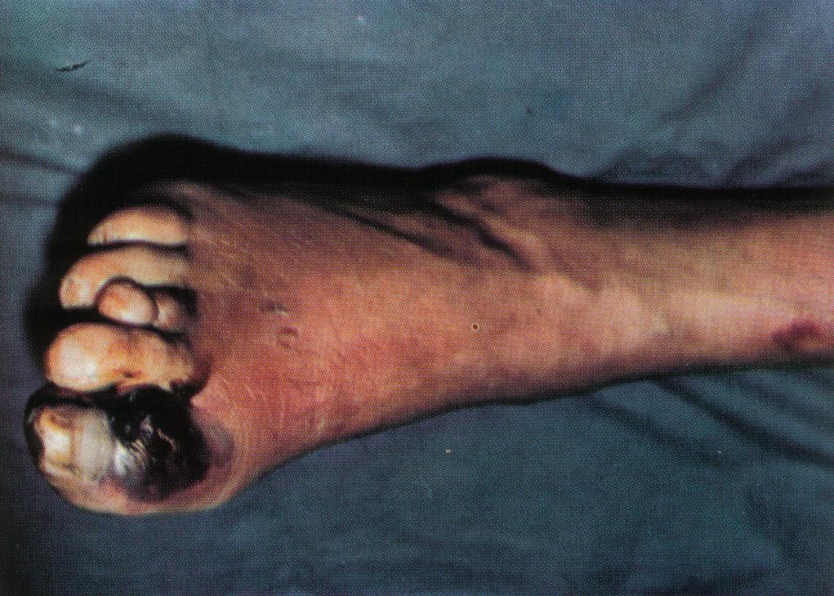

Slide 41
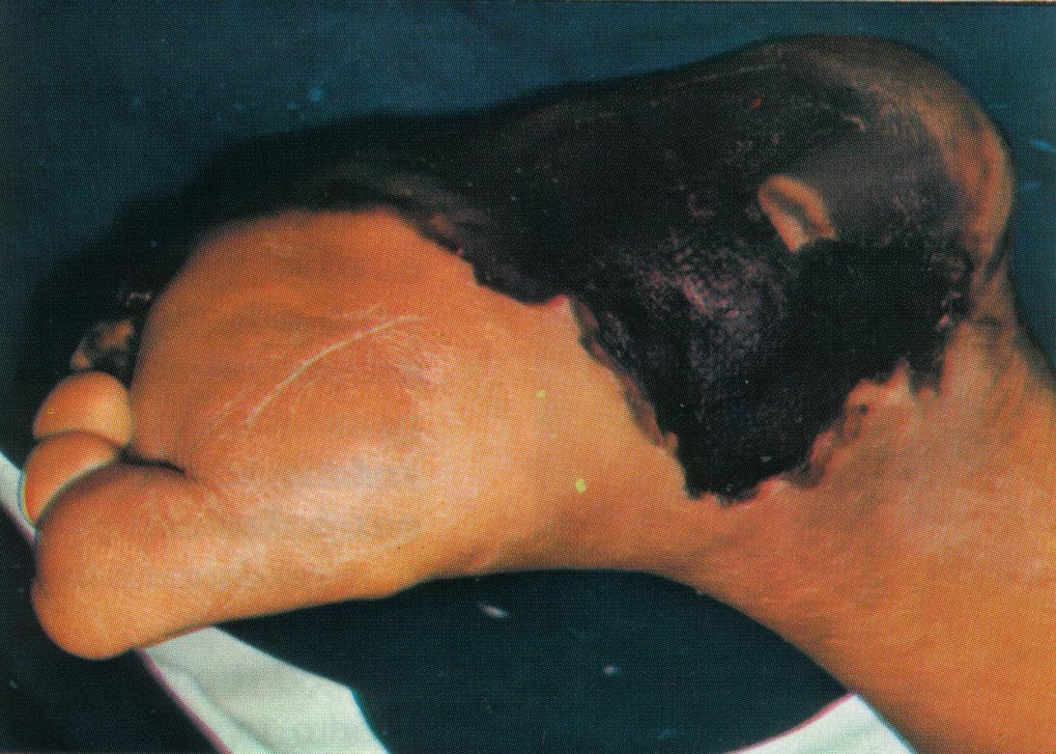

Slide 43
βιβλιογραφία και παραπομπές πηγών
Χειρουργική Παθολογία (Μπονάτσος – Κακλαμάνος – Γολεμάτης)
Σύγχρονη Γενική Χειρουργική (Παπαδημητρίου)
Αντωνία Καλογιάννη. «Χειρουργική Νοσηλευτική Ι (Θ). Ενότητα 1: Ύδωρ και Ηλεκτρολύτες». Έκδοση: 1.0. Αθήνα 2014. Διαθέσιμο από τη δικτυακή διεύθυνση: ocp.teiath.gr. (e-class ΤΕΙ Νοσηλευτικής Αθήνας)

Slide 44
Σημείωμα Αναφοράς
Copyright Τεχνολογικό Εκπαιδευτικό Ίδρυμα Αθήνας,
Αντωνία Καλογιάννη 2014.
Αντωνία Καλογιάννη. «Χειρουργική Νοσηλευτική Ι (Θ). Ενότητα 4: Ενδοφλέβια Διαλύματα».
Έκδοση: 1.0. Αθήνα 2014.
Διαθέσιμο από τη δικτυακή διεύθυνση: ocp.teiath.gr.

Slide 45
Ευχαριστώ για την προσοχή σας

Slide 46
Σημείωμα Αδειοδότησης
Το παρόν υλικό διατίθεται με τους όρους της άδειας χρήσης Creative Commons Αναφορά, Μη Εμπορική Χρήση Παρόμοια Διανομή 4.0 [1] ή μεταγενέστερη, Διεθνής Έκδοση. Εξαιρούνται τα αυτοτελή έργα τρίτων π.χ. φωτογραφίες, διαγράμματα κ.λ.π., τα οποία εμπεριέχονται σε αυτό. Οι όροι χρήσης των έργων τρίτων επεξηγούνται στη διαφάνεια «Επεξήγηση όρων χρήσης έργων τρίτων».
Τα έργα για τα οποία έχει ζητηθεί άδεια αναφέρονται στο «Σημείωμα Χρήσης Έργων Τρίτων».
[1] http://creativecommons.org/licenses/by-nc-sa/4.0/
Ως Μη Εμπορική ορίζεται η χρήση:
που δεν περιλαμβάνει άμεσο ή έμμεσο οικονομικό όφελος από την χρήση του έργου, για το διανομέα του έργου και αδειοδόχο
που δεν περιλαμβάνει οικονομική συναλλαγή ως προϋπόθεση για τη χρήση ή πρόσβαση στο έργο
που δεν προσπορίζει στο διανομέα του έργου και αδειοδόχο έμμεσο οικονομικό όφελος (π.χ. διαφημίσεις) από την προβολή του έργου σε διαδικτυακό τόπο
Ο δικαιούχος μπορεί να παρέχει στον αδειοδόχο ξεχωριστή άδεια να χρησιμοποιεί το έργο για εμπορική χρήση, εφόσον αυτό του ζητηθεί.

